Slide 1
计算机网络
西安交通大学
计算机科学与技术学院

Slide 2
第二章 网络体系结构
网络分层思想
网络体系结构定义
网络体系结构要素
OSI参考模型
TCP/IP参考模型
5层参考模型

Slide 3


2.1 网络分层思想
人为什么活着？
？……
哲学知识
  场景：两个哲学家讨论哲学问题
  两个哲学家使用不同的语言
翻译
  两个哲学家位于不同的国家
通信
  讲话时长限制、口齿不清等等
奈何？
Notes:
PPT起始就是一个“人为什么活着”这个终极问题，这是哲学问题的讨论，其实正是一个绝佳的网络分层思想类比，能帮助我们理解网络通信中复杂的协调问题。
请大家想象这个场景：两位哲学家要讨论这个问题。他们面临的困境是什么？
1. 语言不同：一个说中文，一个说德文。
2. 地域隔绝：他们一个在中国，一个在德国。
3. 沟通渠道不可靠：电话线路有时长限制，或者信号不好口齿不清。
那么，他们深厚的哲学知识（也就是我们想要传输的数据）如何才能准确、高效地传递过去呢？
最有效的解决方案就是——分层！
这就像一场精密的合作：有人负责翻译（解决语言问题），有人负责邮政运输（解决地域问题），有人负责电话线路维护（解决信道问题）。每一层只专注于解决一个层面的问题，并为上一层提供服务。
计算机网络的设计正是借鉴了这种智慧。通过分层，我们将庞大复杂的通信任务分解成一个个相对简单、易于管理的模块。

Slide 4
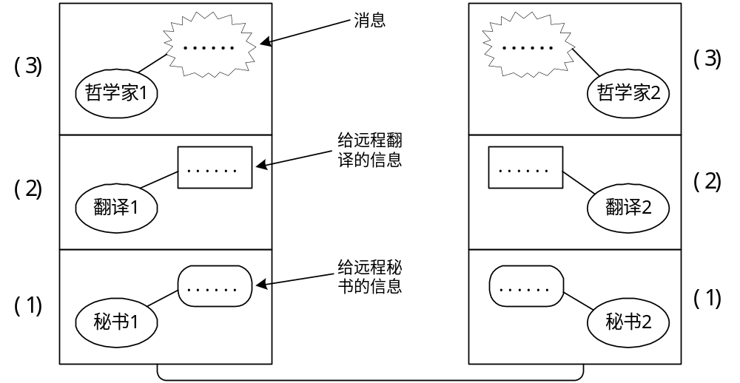

  哲学家—翻译—秘书层次结构
Notes:
哲学家—翻译—秘书层次结构：幻灯片对应的层次结构图表明了分层思想的精髓与价值
通过哲学家交互这个比喻，我们可以总结出分层架构的核心价值：
1. 分离关注点（Separation of Concerns）：将庞大复杂的问题分解为一系列更小、更易管理的子问题。每一层只解决一个特定范畴的问题，无需关心其他层的实现细节。翻译官不必知道信件是通过飞机还是轮船运送的。
2. 抽象与封装（Abstraction & Encapsulation）：每一层为其上一层提供服务，并隐藏实现这些服务的具体细节。哲学家只需将想说的话告诉翻译官，他不必关心这句话会被如何翻译、如何投递。这种“服务”的概念是分层模型的关键。
3. 模块化设计与互操作性：只要层与层之间的接口保持不变，某一层内部技术的改变（如从以太网升级到Wi-Fi）不会影响其他层的工作。这促进了技术的独立演进和设备间的互操作性。
4. 简化设计与调试：由于功能被隔离，设计和调试可以分层进行。网络工程师可以专注于优化路由（网络层），而软件工程师可以专注于开发新的应用协议（应用层）。
总结
分层思想，是计算机科学中“分而治之”策略的完美体现。它不仅是构建庞大而复杂的互联网的工程基石，更是一种解决复杂系统性问题的普适性思维方式。理解了这一点，就拿到了深入学习计算机网络体系的钥匙。

Slide 5
网络分层优点
各层独立。每一层不需要知道下层是如何实现的，只需要知道层间的接口和所提供的服务。
灵活性好。当任意层发生变化时，只要接口不变，上下层均不受影响。
结构上分开。各层可采用最适合的技术。
易于实现和维护。
促进标准化。由于每一层及其提供的服务都有明确的定义。
Notes:
接下来我们深入探讨网络分层架构的优点。
我们刚刚用哲学家的对话，比喻了分层解决复杂问题的思想。那么，这种设计具体带来了哪些好处呢？
1. 各层独立：就像哲学家只需专注于思想，不必关心电话是如何制造的。每一层只需定义好清晰的接口，就像约定好使用英语交流，而不必关心对方大脑里是如何把中文翻译成英文的。这极大地简化了设计和实现。
2. 灵活性好：如果未来我们不用电话，改用视频会议了（下层技术改变），但只要麦克风和扬声器的接口没变，哲学家（上层）的讨论方式就完全不受影响。这种灵活性使得技术可以持续演进。
3. 结构上分开：正因为各层独立，每一层都可以采用最合适的技术。物理层负责信号传输，可以用光纤；传输层负责可靠性，可以用TCP协议。它们互不干扰，各司其职。
4. 易于实现和维护：一个庞大的系统被分解成多个小模块，使得复杂的网络系统变得更容易开发、测试和故障排查。如果网络不通，我们可以逐层检查，快速定位问题所在。
5. 促进标准化：明确的层次和接口定义，使得不同厂商可以专注于开发某一层的产品。只要大家都遵守标准接口，你的电脑（Windows系统）就能和我的手机（iOS系统）无缝通信。这正是全球互联网能够互联互通的基石。
总而言之，分层不是凭空创造的概念，而是工程师们为了管理复杂性、提高效率、推动创新而总结出的最佳实践。它奠定了整个现代网络体系的根基。

Slide 6
网络分层原则
根据功能需要分层
每层的功能明确
每层的功能的选择有利于制定国际标准
每层的接口信息量尽可能少
层数足够多：避免不同的功能混于同一层
层数不能太多：避免体系结构过于庞大
Notes:
了解了分层的优点后，一个关键问题随之而来：我们如何设计一个良好的分层模型？
这并非天马行空，而是需要遵循一系列重要的设计原则。这些原则是确保分层架构既能发挥优势，又不会变得臃肿低效的关键。
1. 根据功能需要分层：这是最根本的原则。分层不是目的，而是手段。每一层的设立都必须对应一个清晰、独立的功能需求，比如传输管理、路由寻址、应用支持等。
2. 每层的功能明确：层与层之间必须有明确的界限。一个功能应该只由某一层来完成，避免职责不清，这是实现“各层独立”的基础。
3. 有利于制定国际标准：分层设计要有大局观，必须考虑到全球互联。明确的分层有利于将复杂问题模块化，从而推动全球统一的协议标准（如TCP/IP）的形成。
4. 接口信息量尽可能少：层与层之间的接口（服务访问点）应该尽可能简洁、高效。传递不必要的控制信息会成为系统的负担，这体现了计算机科学中“最小化接口”的设计思想。
5. 层数足够多：目的是为了避免不同功能混杂在同一层。如果一层做得事太多，就会变得复杂、难以维护，违背了分层“简化问题”的初衷。
6. 层数不能太多：反之，层数也不是越多越好。过多的层次会使体系结构变得庞大，数据处理时层层封装和解封装，会带来巨大的性能开销，降低效率。
这些原则本质上是在功能独立性与执行效率之间寻找一个最佳的平衡点。一个优秀的分层模型，正是这种精妙权衡的艺术品。

Slide 7
2.2 网络体系结构定义
计算机网络研究方法
  按功能抽象分层
  定义相邻层间接口
  定义相同层间通信的规则——协议
网络体系结构（network architecture）
  为了完成计算机之间的通信合作，把各个计算机互联的功能划分成定义明确的层次，并规定对等实体进行通信的协议。这些层与协议的集合被称为网络体系结构。
Notes:
今天，我们将深入计算机网络课程中最核心、最基础的一个概念——网络体系结构。这不是一个具体的协议或技术，而是一种指导我们如何设计和理解所有网络技术的根本性方法论。
计算机网络的研究方法是：
1. 按功能抽象分层（Layering by Abstraction）
我们将复杂的通信过程划分为一系列垂直的、功能相对独立的子模块，每个子模块称为一层（Layer）。每一层都建立在下一层的基础上，并为其上层提供更高级、更接近用户需求的服务。
2. 定义相邻层间的接口（Interface）
接口是两层之间交互的边界和规则。它定义了下层具体提供哪些服务（Service），以及上层如何调用这些服务。
3. 定义对等层间通信的规则——协议（Protocol）
协议是控制两个对等实体（Peer Entities）进行通信的规则、标准和约定的集合。对等实体指的是在不同机器上的、在同一层的两个实例（例如，两台主机上的传输层）。
这三点构成了网络体系结构方法的“三位一体”，缺一不可。
网络体系结构（network architecture）： 为了完成计算机之间的通信合作，把各个计算机互联的功能划分成定义明确的层次，并规定对等实体进行通信的协议。这些层与协议的集合被称为网络体系结构。

Slide 8
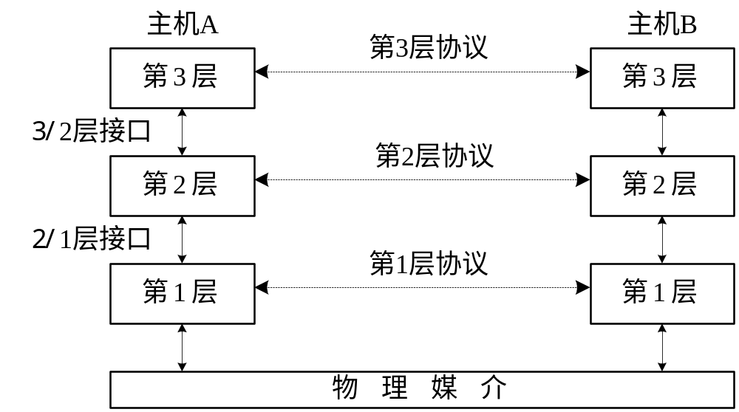
层、协议和接口
Notes:
本页幻灯片给出了一个简单的网络体系结构，尽管其只有3个层次，但“麻雀虽小、五脏俱全”，该图还是清晰地描述了层、协议和接口这三者之间的关联。

Slide 9
层次设计主题
编址机制（address）
数据传输（data transfer）
差错控制（error control）
顺序控制（sequence control）
流量控制（flow control）
拥塞控制（congest control）
拆分与重组（disassemble and reassemble）
复用与解复用（multiplex & demultiplex）
路由（routing）
Notes:
同学们，在构建一个分层的网络体系时，有一些共通的、核心的设计主题会贯穿在不同的层次中。理解这些主题，是掌握后续各种协议的关键。
这一页罗列的就是层次设计中必须解决的九大核心问题。它们就像是建筑师需要考虑的承重、采光、通风一样，是网络协议设计的“基本要素”。
首先，通信要有对象，所以需要编址机制（Address），就像寄信需要地址一样。
有了地址，就要开始数据传输（Data Transfer），这是最基本的功能。
但传输过程不会一帆风顺，所以我们有一整套“保障机制”：
差错控制（Error Control）：确保数据正确无误，像检查错别字。
顺序控制（Sequence Control）：保证数据包按序到达，防止后发的先到。
流量控制（Flow Control）：协调收发双方速度，避免“发得太快，收不过来”。
拥塞控制（Congest Control）：协调网络整体 traffic，避免“路上太堵，大家都走不动”。
此外，还有一组“处理与调度”机制：
拆分与重组：大数据块需要拆成“小包裹”传输，到目的地再拼起来。
复用与解复用：一条物理线路上可以“并行”传输多个网络连接的数据，高效利用资源。
路由（Routing）：为数据包选择最佳路径，是网络层的核心任务。
请大家注意，并非每一层都需要具备所有功能。不同层次会根据其职责，选择性地实现其中的几个主题。接下来我们学习每一层时，大家就可以思考：这一层主要解决了列表中的哪几个问题？ 这样就能抓住学习的重点。

Slide 10
2.3 网络体系结构元素
实体（entity）
  层中的活动元素
  可以是软件（如进程），也可以是硬件（如网卡、智能输入/输出芯片），不同网络层次中的实体实现的功能可以相同。
对等实体/同等实体（peer entity）
  位于不同系统的同一层的实体间的互称。
Notes:
我们首先看待实体与对等实体这两个概念，它们是理解分层模型中“谁在通信”、“如何通信”等核心问题的钥匙。
1、实体的定义：实体是指“层中的活动元素”。“活动元素”是层功能的能动执行者，在一个分层体系中，每一层都不是一纸空文，它必须要有能动的执行者来完成该层所规定的功能。这个执行者，我们就称之为实体。
2. 实体的表现形式：软件与硬件
实体并非虚无缥缈，它一定有具体的实现形态：
软件实体：这是最常见的形式。它通常是操作系统内核中的一个协议模块或一个库函数。例如：操作系统中TCP/IP协议的实现。当你运行一个程序时，负责处理TCP连接的代码模块就是一个传输层实体；负责处理IP路由的代码模块就是一个网络层实体。
硬件实体：为了追求极致的性能，许多底层功能被固化在硬件中。例如：网卡（NIC） 就是一个典型的多功能硬件实体。它内部通常包含MAC控制器，这就是一个数据链路层实体，负责成帧、CRC差错检测、MAC地址识别等功能的执行。
3. “不同网络层次中的实体实现的功能可以相同”
意味着相同的功能可能出现在不同的层次。区分这些功能的关键，不在于它“做什么”，而在于它“为谁做”和“作用范围是什么”。数据链路层实体做差错控制（如CRC），但它保障的是单一段链路上传输的可靠性。传输层实体（如TCP）也做差错控制（通过校验和、确认与重传），但它保障的是从源端进程到目的端进程的整个端到端路径的可靠性。
对等实体（peer entity）是指位于不同系统的同一层的实体间的互称。
这是分层模型中最精妙也最容易被误解的概念。
对等实体通信是一种逻辑上的、虚拟的通信。它指的是，主机A第N层的实体与主机B第N层的实体之间，为了协调工作而进行一场“对话”。
对等实体之间并没有一条直接的物理通道！ 它们的“对话”是间接的。

Slide 11
2.3 网络体系结构元素
层 （layer）
  (n)层：指在网络体系结构中的某特定层
  (n+1)层：指(n)层的相邻上层
  (n-1)层：指(n)层的相邻下层
  每层实体与同一系统的相邻层实体交互
  每层实体与不同系统的对等实体交互
Notes:
“层”（Layer）这个概念看似简单，但其中蕴含的抽象思维和交互逻辑，是整个分层模型得以成立的基石。
1、 (n)层：指在网络体系结构中的某特定层，为什么是 (n)，而不是一个固定的名字？体系结构（如OSI七层或TCP/IP四层）提供了一个绝对的、固定的层次框架。而(n)的表示法，则为我们分析任意两层之间的交互关系提供了一个通用的、相对的分析工具。
2、 (n+1)层：指(n)层的相邻上层，体现在服务的消费者与提供者关系中，(n)层是(n+1)层服务提供者
3、 (n-1)层：指(n)层的相邻下层，体现在服务的消费者与提供者关系中，(n)层是(n-1)层服务消费者
这种“使用下层服务，为上层提供服务”的链式关系，是分层模型最根本的运行机制。
4、 “每层实体与同一系统的相邻层实体交互”，是指垂直交互（同一系统内，相邻层之间），这是服务的请求与提供关系，是上下级的接口调用关系。
5、 “每层实体与不同系统的对等实体交互”，是指水平交互（不同系统间，对等层之间），这是对等实体之间依据协议进行的逻辑通信关系。

Slide 12
2.3 网络体系结构元素
协议（protocol）
  计算机网络同等层次中，通信双方进行信息交换时必须遵守的规则。
协议组成要素
  语法（syntax)：以二进制形式表示的命令和相应的结构
  语义（semantics)：由发出的命令请求，完成的动作和回送的响应组成的集合
  同步/定时关系（timing)：有关通信操作执行的顺序
Notes:
如果说体系结构是网络的“骨架”，那么协议就是让骨架活动起来的“神经”与“肌肉”。
“协议是计算机网络同等层次中，通信双方进行信息交换时必须遵守的规则。”
“同等层次” / “通信双方”：这明确指出了协议的适用范围是对等实体（Peer Entities）。协议是水平方向的约定，是两台主机上同一层的两个实体之间的对话规则。
“必须遵守”：这强调了协议的权威性和排他性。要实现通信，双方必须完全一致地理解和实现同一个协议。任何微小的偏差都会导致通信失败。
“规则”：这意味着协议不是单一的命令，而是一个完整的规则集合，它详细规定了在各种情况下，通信双方应该做出何种反应。
一个协议之所以能成为一套完备的规则，是因为它包含了三个不可或缺的要素。
1. 语法（Syntax) - 怎么排？
“以二进制形式表示的命令和相应的结构”，语法解决的是数据格式或结构的问题。它规定了协议数据单元（PDU）中各个部分的长短、顺序、以及表现形式。
实例：一个以太网帧的语法规定，帧必须以7字节的前导码和1字节的帧起始定界符开始，紧接着是6字节的目的MAC地址，6字节的源MAC地址
2. 语义（Semantics) - “啥意思？”
由发出的命令请求，完成的动作和回送的响应组成的集合。语义解决的是含义的问题。它定义了协议数据单元中每一部分控制信息所表达的含义，以及接收方在收到这些信息后应该采取何种动作。
实例：在TCP协议中，如果一个数据段的报头中SYN标志位被设置为1，它的语义就是“这是一个连接请求”。接收方TCP实体在解读到这个语义后，必须根据当前状态回送一个SYN-ACK段（动作）或RST段（拒绝响应）。
3. 同步/定时关系（Timing) - “何时做？”
有关通信操作执行的顺序”，同步解决的是顺序和时序的问题。它定义了事件发生的先后顺序，以及速度的匹配。这是协议中最复杂、最精妙的部分，确保了通信过程的有序性。例如，TCP的三次握手严格规定了连接的建立顺序：SYN - SYN-ACK - ACK。绝不能先发送数据再进行连接。

Slide 13
2.3 网络体系结构元素
服务
  (n)实体向(n+1)实体提供的通信能力,(n+1)实体能看见的(n)实体提供的功能集合。
  在计算机网络分层结构中，每一层功能的本质都是为它的上层提供服务。
接口
  位于相邻层间，定义下层向上层提供的原语操作和服务。
Notes:
刚才探讨了协议的概念，它是对等实体间水平通信的规则。现在聚焦于与之相辅相成的、在垂直方向上层与层之间交互的核心概念——服务（Service）与接口（Interface）。
第一部分：服务的本质——层间的能力供给
“(n)实体向(n+1)实体提供的通信能力,(n+1)实体能看见的(n)实体提供的功能集合。”服务是能力，不是动作：服务描述的是某一层能够为其上层做什么，而不是它具体怎么做。它定义的是功能（Function），而不是实现（Implementation）。例如：传输层的服务是“提供端到端的可靠字节流传输”。这是一个能力描述。至于它是通过复杂的滑动窗口、超时重传、确认机制来实现（TCP），还是简单地直接发送数据报（UDP），这是该层实体内部的事情，对上层是隐藏的。
“在计算机网络分层结构中，每一层功能的本质都是为它的上层提供服务。”上层实体通过一个唯一的服务访问点（Service Access Point, SAP）来使用下层提供的服务。服务访问点是下层向上层暴露其服务的门户。在编程中，这通常体现为一组API（应用程序编程接口）。例如，Socket API就是传输层向应用层提供服务的SAP。
现在我们来看接口的定义：
“位于相邻层间，定义下层向上层提供的原语操作和服务。”
接口严格定义了下层承诺向上层提供哪些服务，以及上层应如何调用这些服务。它就像一份双方签订的法律合同，规定了双方的权力和义务。只要接口保持不变，下层就可以自由地修改其内部实现（包括其使用的协议）而完全不影响上层。

Slide 14
2.3 网络体系结构元素
(n)服务提供者
  提供(n)服务的下一层实体
  直接(n)服务提供者：(n)层实体
  间接(n)服务提供者：(n)层以下各层的实体
(n)服务用户
  接受(n)服务的上一层实体
  直接(n)服务用户：(n+1)层实体
  间接(n)服务用户：(n+1)层以上各层的实体
Notes:
本页PPT将聚焦于术语：服务提供者与服务用户，并深入理解“直接”与“间接”这一对关键修饰词。
我们先来明确课件中给出的基础定义：
服务提供者：提供(n)服务的下一层实体。
服务用户：接受(n)服务的上一层实体。
这个定义看似简单，却点明了分层模型中最根本的单向服务关系。在任何相邻两层之间，都存在着这种清晰的“提供-使用”（Server-Client）关系。这种关系是网络功能得以层层构建的基石。
如果分层模型只有两层，那么分析会非常简单。但正因为它是一个多层的、复杂的协作系统，需要引入“直接”和“间接”这一对概念来精确描述实体在整个服务链条中所处的不同位置。
1. 直接服务提供者（Direct Service Provider）
“(n)层实体”，与(n+1)层实体有直接接口关系的实体。它是(n+1)层实体“面对面”打交道的对象。
2. 间接服务提供者（Indirect Service Provider）
“(n)层以下各层的实体”，这是指从(n-1)层一直到物理层的所有实体。它们是直接服务提供者(n)层实体的“后勤支持团队”。
3. 直接服务用户（Direct Service User）
“(n+1)层实体”这是(n)层实体直接的服务对象。是它通过接口向(n)层实体发起服务请求。
4. 间接服务用户（Indirect Service User）
“(n+1)层以上各层的实体”，这是指从(n+2)层一直到应用层的所有实体。它们是（n）服务的“最终受益者”。

Slide 15
2.3 网络体系结构元素
服务访问点SAP（Service Access Point）
  是邻层实体之间的逻辑接口，层间服务必须在SAP上进行
  从物理层开始，每一层都向上层提供服务访问点
SAP例程
  物理层的服务访问点是网卡接口(RJ45接口或BNC接口)
  数据链路层的服务访问点是MAC地址
  网络层的服务访问点是IP地址
  传输层的服务访问点是端口号
  应用层提供的服务访问点是用户界面
Notes:
在之前的学习中，我们已经知道(n+1)实体通过接口使用(n)实体提供的服务。那么，一个非常具体的问题随之而来：(n+1)实体到底“站在哪里”才能使用这个服务？要解答这个问题，引入服务访问点（SAP, Service Access Point）。
服务访问点是邻层实体之间的逻辑接口，层间服务必须在SAP上进行”
这句话蕴含了两个关键信息：
1. “逻辑接口”
SAP不是一块看得见摸得着的硬件插槽，而是一个抽象的、逻辑上的概念。它是在软件中定义的一个地址或标识符，用于唯一地定位和访问某项服务。它定义了服务交互发生的位置。
2. “层间服务必须在SAP上进行”
上层实体若要使用下层服务，必须通过一个特定的SAP。下层实体向上层提供的所有功能，必须通过SAP对外暴露。
没有SAP，服务就无法被访问。 比如一家银行（服务提供者）提供了存款服务，但储户必须要知道银行的具体地址，才能享受到这项服务，你不能站在大街上凭空完成存款。
PPT给出了一个极其重要的清单，展示了从底层到高层，SAP是如何具体表现的。
1. 物理层的SAP：网卡接口（如RJ45接口）
这是整个体系中唯一一个物理形态的SAP。数据链路层实体（如以太网驱动程序）要想使用物理层（网卡）提供的“发送和接收比特流”的服务，它必须将数据交给一个具体的、物理存在的接口。选择RJ45口还是Wi-Fi天线，就是选择不同的SAP。
2. 数据链路层的SAP：MAC地址
在网络层（如IP协议）看来，整个局域网（LAN）就像一个“共享巴士”。网络层实体要想使用数据链路层提供的“在局域网上将数据帧传送给一个设备”的服务，它必须指明一个目的地。这个目的地就是MAC地址。
3. 网络层的SAP：IP地址
这是全局互联网通信的基石。传输层实体（如TCP或UDP）要想使用网络层提供的“将数据包跨越多个网络投递到目标主机”的服务，它必须指明一个全局目标。这个目标就是IP地址。
4. 传输层的SAP：端口号（Port Number）
数据包通过IP地址已经到达了目标主机。那么，主机上的哪个应用进程应该来接收这个数据呢？这就是传输层要解决的问题。应用层实体（如浏览器、微信）要想使用传输层提供的“端到端进程通信”服务，它必须绑定并监听一个端口号。
5. 应用层的SAP：用户界面（UI）
这是一个非常精彩的、超越传统技术栈的视角。用户（无论是人还是另一个程序）要想使用应用层提供的特定网络服务（如访问网页、发送邮件），他必须通过一个入口。这个入口就是用户界面。

Slide 16
2.3 网络体系结构元素
数据单元（DU-Data Unit）
  在网络中信息传送的单位，称为数据单元
  对等实体在协议的控制下交换信息
  相邻层实体按服务交换信息
数据单元种类
  协议数据单元（PDU）
  接口数据单元（IDU）
  服务数据单元（SDU）
Notes:
在我们已经学习了协议、服务、接口和SAP之后，数据单元是理解信息在这些抽象概念之间具体如何流动和变换的关键。它让抽象的交互关系有了具体的数据载体。
数据单元定义：在网络中信息传送的单位，称为数据单元。对等实体、相邻实体交换信息实质上就是交换数据单元。
数据单元根据其所在的位置和作用，被为三种关键类型：
协议数据单元（PDU - Protocol Data Unit）
接口数据单元（IDU - Interface Data Unit）
服务数据单元（SDU - Service Data Unit）
1. 协议数据单元（PDU）—— 对等实体的“对话内容”
“对等实体在协议的控制下交换信息”， 所交换的信息单元，就是PDU。
2. 服务数据单元（SDU）—— 服务的“有效载荷”
“相邻层实体按服务交换信息”， 所交换的用户信息部分，就是SDU。
3. 接口数据单元（IDU）—— 穿越接口的“数据包”
IDU是垂直穿越相邻层之间接口时数据的存在形式。它定义了数据在通过SAP进行传递时的具体格式。

Slide 17
协议数据单元 PDU
不同系统的对等实体为实现该层协议所交换的信息单位
PDU
PDU基本格式
  PCI 用户数据
  PCI（协议控制信息）是为实现协议而在传送的数据的首部或尾部加的控制信息，如：地址、差错控制信息、序号信息等。
  用户数据为提供服务而传送的信息。
  考虑到协议的要求，如时延、效率等因素，PDU的大小一般都有一定的长度要求。
Notes:
协议数据单元（PDU, Protocol Data Unit）：“不同系统的对等实体为实现该层协议所交换的信息单位”。
我们来逐词解析其深刻含义：
1. “不同系统的对等实体”：这精准地定位了PDU的通信方向。PDU不是在同一台机器内部传递的，而是在水平方向上，从一台主机的(n)层实体发往另一台主机的(n)层实体。
2. “为实现该层协议”：这揭示了PDU的根本目的。PDU是为了在本层协议的规则下，完成本层的特定功能。
3. “所交换的信息单位”：这定义了PDU的本质。它是通信的基本原子单位，是一次通信交互中不可分割的最小完整信息块。对等实体之间的所有协调、控制和数据传输，都通过交换一个个PDU来完成。
PDU基本格式：PCI + 用户数据，这个格式实现了控制与内容的分离。
1. PCI（协议控制信息）—— 协议的“执行官”
为实现协议而在传送的数据的首部或尾部加的控制信息”，PCI是PDU的大脑和指令集，它包含了让对等实体能够正确理解、处理和响应这个PDU所需的全部元信息（Metadata）。没有PCI，接收方收到的就是一串毫无意义的二进制流。
2. 用户数据—— 服务的“承载者”
“为提供服务而传送的信息”，是本次通信需要运送的“有效载荷”。它通常来自于上层协议实体。
3.PDU的长度约束——效率与可靠性的权衡
“考虑到协议的要求，如时延、效率等因素，PDU的大小一般都有一定的长度要求。”
PDU的大小（或称最大传输单元MTU）不是一个随意值，而是多种因素权衡的结果，如效率、时延、公平性、差错控制等因素。

Slide 18
(n)PDU与(n+1)PDU的关系
      （n+1)PDU
      (n) PCI (n) 用户数据
Notes:
大家在屏幕上看到的这张图示，虽然结构简洁，却蕴含着整个分层模型得以运行的基石逻辑。它揭示了相邻两层协议数据单元（PDU）之间最根本的封装关系。
这张图描绘了相邻协议数据单元的封装过程。
`(n+1)PDU`：代表第n+1层协议数据单元。这是上一层协议完整的、自包含的通信单元。它自身也包含了两部分：`(n+1)-PCI` 和它自己的用户数据。
`(n) PCI`： 这是第n层协议控制信息，即第n层的“头部”（或“尾部”）。
`(n) 用户数据`： 这就是从上层接收来的整个`(n+1)PDU`。
最终产物： `(n) PCI` 和 `(n) 用户数据` 共同组合成了一个新的、完整的 `(n)PDU`。

Slide 19
接口数据单元 IDU
同一系统的相邻层实体的一次交互中，经过层间接口的信息单元，
IDU
IDU基本格式：
    ICI 接口数据
    ICI（接口控制信息）是协议在通过层间接口时，添加的一些控制信息，如通过多少字节、或要求的服务质量等。
    ICI只对IDU通过接口时有作用。
    接口数据为通过接口进行传送的信息内容。
Notes:
本页幻灯片我们快速厘清另一个关键概念：接口数据单元（IDU）。
一、IDU是什么？
IDU是相邻两层实体在本地系统内“对话”时的一次性信息包。 它只在上下级之间、跨越层间接口时短暂存在，不像PDU那样会发送到网络上去。
二、IDU的构成：ICI + 接口数据
1. ICI（接口控制信息）：是协议在通过层间接口时，添加的一些控制信息，如通过多少字节、或要求的服务质量等。ICI可以理解为是一个便利贴或操作指令。比如，上层把数据交给下层时会说：“这有200个字节，要加急处理！”这个“加急”就是ICI。关键点：ICI只在过接口时有用，不会随着数据发出去。
2. 接口数据：这就是要传递的实际内容，在大多数情况下，它就是上一层的PDU（或者说本层的SDU）。
在此给出关于IDU的一个简单比喻，相信会有助于大家的理解。当你把一件瓷器（相当于SDU或接口数据）交给快递员，同时口头叮嘱：“这是易碎品，要轻拿轻放”（ICI）。这个“瓷器+口头叮嘱”就是一个IDU。快递员听到后，会小心处理瓷器，但他不会把你的口头叮嘱写在包裹单（PCI）上寄给收件人。

Slide 20
服务数据单元SDU
上层服务用户所要求传递的数据单元
SDU
由于PDU的大小一般都有一定的长度要求。因此，PDU的用户数据部分可能是经过分段或合并的SDU。
  (n)SDU
  (n)PCI (n)PCI
Notes:
服务数据单元（SDU）是什么？一句话定义：SDU就是上层交下来、要求下层原样送达的“有效载荷”本身。 它是服务用户（n+1层实体）要求服务提供者（n层实体）传递的完整数据单元。
它的核心特征和命运是什么？
1. 理想情况：在最简单的场景下，整个`(n+1)PDU`就是一个`(n)SDU`。下层实体只需给它加上自己的PCI，就可以形成一个`(n)PDU`发送出去。这时，SDU是完整不变的。
2. 现实情况：由于PDU的大小是受限的（比如以太网MTU是1500字节）。当上层的“有效载荷”（SDU）太大，一个PDU装不下时，n层实体就必须对它进行分段。反之，如果多个SDU都很小，为了提升效率，n层实体也可能将它们合并成一个PDU发送。
PPT下方的图示正描绘了这个过程：
一个完整的`(n)SDU`（长条），为了适配传输要求，被分割成了2段。n层实体为每一段都分别加上了自己的协议控制信息`(n)PCI`，生成了2个`(n)PDU`。这样，一个SDU就变成了多个PDU。
简单比喻：你要寄一张很大的桌子（SDU）。快递公司（下层）的箱子（PDU）太小装不下。他们的服务就是：把桌子拆解（分段） 成几块，每块单独打包成一个箱子（每个箱子都贴上有顺序信息的快递单-PCI），然后寄出。对方收到所有箱子后，再按顺序重新组装成完整的桌子（SDU）。

Slide 21
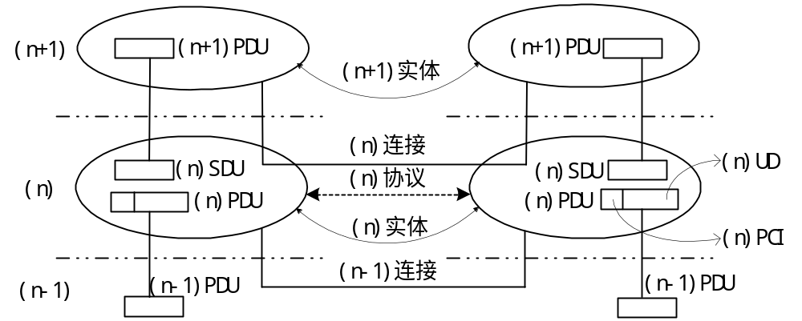
(n)SDU和(n)PDU的关系
Notes:
我们要记住：SDU是服务的起点和终点，而PDU是传输过程中的形态。相邻层间的SDU与PDU存在关系：(n)SDU =(n+1)PDU；结合幻灯片中图例好好理会这个关系。

Slide 22
连接
(n)连接
  (n+1)实体利用(n)实体而建立的联系。
  (n+1)层对等实体要进行通信必须通过相邻下层以及下面各层通信来完成。
Notes:
本页PPT我们学习连接这一概念。
连接这个概念非常关键，它描述了对等实体之间通信的实现方式不是我们想象中的直接对话。简单来说，(n)连接就是(n+1)实体“借用”其下所有n层及以下实体的通信能力，而与其对等实体之间形成的一条逻辑通路。
1、(n)连接是 (n+1)实体利用(n)实体而建立的联系。
这句话点明了(n)连接的本质。它不是一个物理上的直接通道，而是一种逻辑上的关联。这种关联是由(n+1)实体（作为服务用户）发起，利用(n)实体（作为服务提供者）所提供的服务能力而构建起来的。
2、(n+1)层对等实体要进行通信必须通过相邻下层以及下面各层通信来完成。
这句话阐明了这种“利用”关系的具体内涵。在分层模型中，对等实体之间的通信是间接的，必须依赖其下各层的服务链。
针对(n)连接定义，我们能够得出如下结论：
1、服务依赖关系：高层功能的实现完全依赖于低层提供的服务。没有下层的连接，就没有上层的连接。
2、逻辑而非物理：连接是逻辑上的概念。两个(n+1)实体之间可能跨越千山万水，底层路径复杂多变，但在逻辑上，它们通过(n)服务建立了一条直接的“管道”。
3、透明的通信：对(n+1)实体来说，下层复杂的通信过程是透明（Transparent） 的。它们只需要关心通信的内容，而不需要关心内容是如何被传递的。

Slide 23
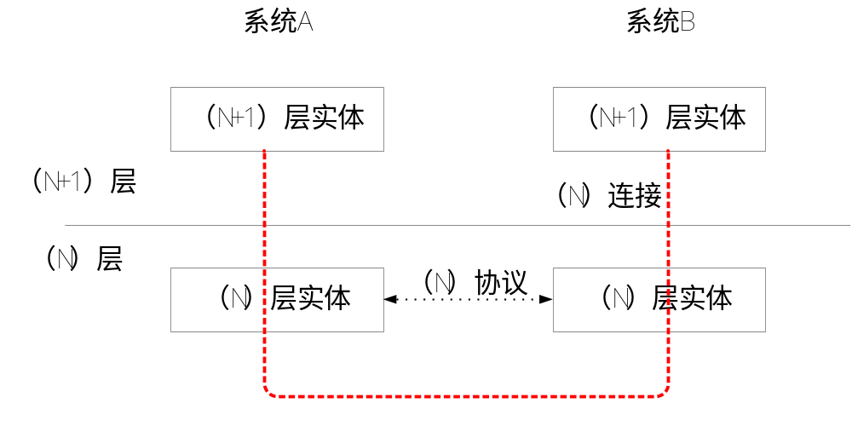
协议与连接
Notes:
本页幻灯片给出的图例非常经典，它清晰地揭示了协议（Protocol） 和连接（Connection）之间的关系与区别。
首先，我们看水平方向。
图中系统A和系统B的(N)层实体之间有一条虚线，标注为(N)协议。这告诉我们： 两个(N)层实体看起来是“直接”对话，但它们必须严格遵守共同的(N)协议。
接下来，我们看垂直方向。
图中在两个(N+1)层实体之间，有一个贯穿了(N)层的通道，标注为(N)连接。这告诉我们：
连接是服务用户之间的逻辑通路。它是在垂直方向上呈现其效果的。
(N+1)层实体（服务用户）要通信，它感知不到下层协议的复杂性，它只能“看到”和“使用”一条由(N)层提供给它的、通往对等实体的逻辑链接，这就是(N)连接。
连接是服务的外在表现，是服务提供者向上层用户呈现的最终产品。
最关键的一点：二者的关系。
(N)连接是“果”，(N)协议是“因”。
系统A和系统B的(N)层实体，正是通过遵循复杂的(N)协议进行多次握手、协商和确认，才最终在两个(N+1)层实体之间建立起了这条稳定的(N)连接。一旦连接建立，所有在这条逻辑通道上流动的数据，其传输的可靠性、顺序性等，依然需要(N)层实体持续地执行(N)协议来保证。

Slide 24
服务分类
面向（基于）连接的服务
  传送数据时，首先建立连接，然后使用该连接传送数据。使用完后，关闭连接。
  特点：容易控制，顺序性好。
无连接服务
  直接使用服务传送数据，每个包独立进行路由选择。
  特点：不好控制，顺序性差。
Notes:
本页PPT我们深入探讨网络服务中两种最根本、也是最重要的服务模式：面向连接的服务 和 无连接服务。
第一部分：面向连接的服务（Connection-Oriented Service）
“传送数据时，首先建立连接，然后使用该连接传送数据。使用完后，关闭连接。”
这个过程和我们生活中的很多场景非常相似，最典型的就是打电话。
1. 三阶段过程
建立连接（Connection Establishment）：在通信双方正式传输数据之前，必须通过一系列的控制信息交换来协商参数、分配资源，确认对方愿意且能够通信。这个阶段确保了通信路径的畅通。
数据传输（Data Transfer）：双方沿着这条已建立的连接进行对话。所有数据都通过这条“逻辑路径”进行传输。
释放连接（Connection Release）：用于释放之前分配的资源（如缓冲区、连接表项）。
2. 核心特点：
“容易控制”：因为在通信前已经建立了专门的路径，所以网络设备（如路由器）可以更容易地为这条“连接”预留带宽、缓存等资源，从而更好地实施流量控制和拥塞控制，保证数据传输的平稳性。
“顺序性好”：由于所有数据包都沿着同一条逻辑路径传输，后发送的包不可能比先发送的包先到达。这完美地保证了数据到达的顺序与发送顺序一致。
总结比喻：面向连接的服务就像建立一条专用的管道。建管道（建立连接）很麻烦，但一旦建好，水（数据）就能有序、可靠地从一端流到另一端。
第二部分：无连接服务（Connectionless Service）
“直接使用服务传送数据，每个包独立进行路由选择。”
这个过程同样有一个非常贴切的生活比喻：寄送明信片。
核心特点：
“不好控制”：因为每个数据包都是独立的，网络中间节点无法预知也没有记录整个数据流的状态，因此很难为整个通信过程实施统一的、精细的流量和拥塞控制。每个包都是“尽力而为”地被转发。
“顺序性差”：由于每个包独立路由，选择的路径可能不同，后发出的包完全可能比先发出的包先到达目的地。接收方必须自己处理可能出现的乱序问题。

Slide 25
服务原语
服务在形式上是由一组接口原语（或操作）来描述的。
  当(n+1)实体向(n)实体请求(n)服务时，服务提供者和服务用户间需要交流一些必要信息，以说明要求的服务的一些情况，这些信息即服务原语。
服务原语类型
请求(request) | （N+1）实体请求（N）实体提供服务
指示(indication) | （N）实体通知（N+1）实体发生了某一事件
响应(response) | （N+1）实体对（N）实体指示的响应
证实(confirm) | （N）实体向（N+1）实体确认，（N+1）实体请求的服务已完成
Notes:
一、什么是服务原语？
简单来说，服务原语就是相邻层实体之间进行交互的“标准用语”或“API调用”。就像我们通过特定的词语（如“你好”、“请”、“谢谢”）来组织一次有效的对话一样，(N+1)实体和(N)实体也必须通过一套定义好的“词语”来请求和提供服务。这套词语就是服务原语。
服务原语作用： 当上下两层需要交流时，用这些预定义好的原语来传递必要的控制信息，比如要做什么、做的结果如何。
二、服务原语的四种类型
这四种类型描述了一次完整服务交互可能涉及的所有环节，它们构成了一个清晰的“请求-响应”工作流。
1. 请求（Request）
谁发起的？ (N+1)实体（服务用户）。
发给谁？ (N)实体（服务提供者）。
目的是什么？ 主动调用下层提供的某项服务。比如，应用层请求传输层“建立一条连接到某服务器的连接”。
2. 指示（Indication）
谁发起的？ (N)实体（服务提供者）。
发给谁？ (N+1)实体（服务用户）。
目的是什么？ 通知上层一个事件发生了，这个事件通常与远方的对等实体有关。比如，传输层通知应用层“远方有一个连接请求到达了”。
3. 响应（Response）
谁发起的？ (N+1)实体（服务用户）。
发给谁？ (N)实体（服务提供者）。
目的是什么？ 这是对指示原语的答复。比如，应用层在收到“连接指示”后，发出“响应”原语，告诉传输层“我同意建立这个连接”。
4. 证实（Confirm）
谁发起的？ (N)实体（服务提供者）。
发给谁？ (N+1)实体（服务用户）。
目的是什么？ 确认之前由请求原语发起的那个服务已经完成了。比如，传输层在成功建立连接后，向应用层发送“证实”原语，告诉它“你之前请求的连接已经建好了”。
若一个服务的完成需要请求、指示、响应、证实四种原语执行，则称该服务是证实性服务；若只需要请求、指示两种原语执行，则称该服务是非证实性服务。

Slide 26
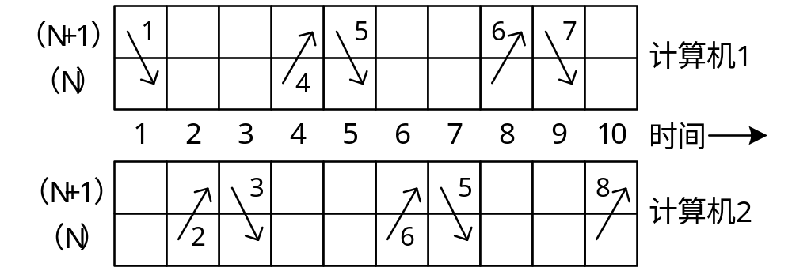
面向连接服务的原语执行过程
  （5）DATA.request： 请求发送数据
  （6）DATA.indication：指示数据已到达
Notes:
面向连接服务的原语执行过程
电话通信就是一个面向连接的生动例子，包括电路创建、对话、电路拆除三个阶段，也可以认为是三种服务。
“打电话”这个例子可以形象地把四个原语串起来，假设上层是你，下层是电话系统：
电路创建服务的原语执行过程：
1. 请求：你拿起电话拨号（请求电话系统建立连接）。
2. 指示：对方的电话铃响了（电话系统向对方用户发出指示，告知有来电）。
3. 响应：对方接听电话（对方用户对指示做出响应）。
4. 证实：你的听筒里听到接通音（电话系统向你证实，你之前的请求已成功）。
对话交流服务的原语执行过程：
1. 请求：你说话（请求电话系统传输语音数据）。
2. 指示：对方听到话音（电话系统向对方用户发出指示，告知有语音）。
电路拆除服务的原语执行过程：
1. 请求：你挂机（请求电话系统拆除连接）。
2. 指示：对方听到忙音（电话系统向对方用户发出指示，告知连接已被拆除）。

Slide 27
协议与服务
服务是各层向上层提供的一组原语（操作），只定义接口不涉及具体实现；
服务
协议定义同层对等实体的具体规则；
协议
实体利用协议实现服务定义的接口；只要服务不变，可以任意改变协议。
二者
关系

Slide 28
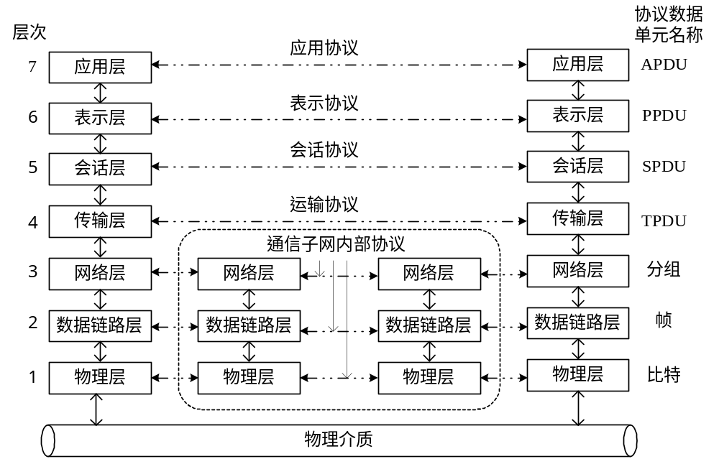
2.4 OSI 参考模型
Notes:
今天我们将深入计算机网络体系结构的理论基石——OSI参考模型。大家屏幕上看到的这张图，是理解整个网络通信逻辑框架的蓝图。虽然在实际应用中，TCP/IP模型更为流行，但OSI模型为我们提供了无可替代的、极其严谨的理论分析工具。
在计算机网络发展的早期，各个厂商（如IBM、DEC）都有自己的私有网络体系结构，它们之间互不兼容，无法通信。这种局面严重阻碍了网络技术的发展。为了解决这个问题，国际标准化组织（ISO） 在20世纪70年代末提出了开放系统互连参考模型（OSI/RM）。它的核心目标只有一个：“开放”。即让遵循同样标准的、来自不同厂商的系统能够相互连接、相互操作。
OSI参考模型自上而下划分为应用层、表示层、会话层、传输层、网络层、数据链路层以及物理层共七个层次，各层次对应的协议数据单元分别称为APDU、PPDU、SPDU、段、分组（包）、帧、比特。
从图中可以看出，网络层、数据链路层、物理层这3层构成了通信子网，即计算机网络的中间转发节点（如路由器、交换机、网桥、中继器等）会部署这些协议，而末端节点需要部署完整的7层协议。
需要指明的是，图中最底下的物理介质不属于OSI参考模型，所有的网络参考模型都不包括物理介质。不同网络参考模型的差异在于各自划分的层次以及对各层次定义的网络功能不同。

Slide 29
OSI参考模型层次功能
物理层：实现在物理媒体上透明地传送原始比特流。
数据链路层：在物理线路上提供可靠的数据传输，使之对网络层呈现为一条无错的线路。
网络层： 在源结点与目的结点之间建立、维护、终止网络连接。
Notes:
现在，我们自下而上逐一剖析每一层的核心功能。
1. 物理层（Physical Layer）
实现在物理媒体上透明地传送原始比特流。这是最底层，与物理传输介质直接相关。它只关心如何在链路上透明地传输0和1的比特流。
2. 数据链路层（Data Link Layer）
在物理线路上提供可靠的数据传输，使之对网络层呈现为一条无错的线路。数据链路层负责在同一局域网（LAN）内、通过单一段链路相连的两个相邻节点之间传输数据。它处理的是“一跳”之内的通信。
3. 网络层（Network Layer）
在源结点与目的结点之间建立、维护、终止网络连接。网络层关心的是如何将数据包跨网络、从源主机送到目的主机。它处理的是逻辑寻址和路径选择。
4. 传输层（Transport Layer）
为源端应用到目的应用提供可靠的、满足服务质量要求的数据传输服务。这是整个OSI模型的核心和灵魂，是承上启下的关键一层。它实现了真正的端到端（End-to-End） 的通信，即从源主机的某个进程到目标主机的某个进程。
5. 会话层（Session Layer）
建立、管理和中止不同机器上的应用程序之间的会话。会话（Session）是指两个应用进程之间为完成一次完整通信而建立的一次持续性连接。会话层负责管理这个“对话”的过程。
核心功能一：会话控制。它允许不同系统上的进程之间建立、使用和终止对话，并管理它们是全双工（同时双向）、半双工（交替双向）还是单工（单向）。
核心功能二：同步管理。它在长时间的数据流中插入同步点（Checkpoint）。如果网络在中途中断，只需从最后一个同步点开始重传，而不必重传整个会话，极大地提高了大文件传输等操作的效率。
6. 表示层（Presentation Layer）
处理被传送数据的表示问题，即信息的语法和语义。这一层是系统和网络之间的“翻译官”和“美容师”。它确保从应用层下来的信息，能够被另一个系统正确理解。
核心功能一：数据表示转换，不同计算机体系结构可能使用不同的数据格式（如大端序/小端序）、字符编码（ASCII/Unicode/EBCDIC）。表示层负责在发送前将数据转换成一种“标准网络格式”，并在接收后转换回接收方本地格式。核心功能二：数据安全与压缩，
7. 应用层（Application Layer）
为用户的应用程序提供网络通信服务。这是整个模型的最顶层，是用户（实际上是应用程序进程）与网络的直接接口。它并不指像浏览器、Outlook这样的应用程序本身，而是指这些应用程序为了获得网络服务而必须集成或调用的协议，如HTTP、SMTP/POP3/IMAP、FTP、 DNS等

Slide 30
OSI参考模型层次功能（续）
传输层：为源端应用到目的应用提供可靠的、满足服务质量要求的数据传输服务。
会话层：建立、管理和中止不同机器上的应用程序之间的会话。
表示层：处理被传送数据的表示问题，即信息的语法和语义。
应用层：为用户的应用程序提供网络通信服务 。
Notes:
后续几张是自己添加，是为了更清楚的说明各层的概念和功能。

Slide 31
OSI模型各层次功能总结
应用层（报文）
  负责用户信息的语义表示，即：做什么？
表示层（报文）
  解决用户信息的语法表示，即：任务怎么描述？
会话层（报文）
  会话的管理与数据的同步，即：从何时、何处开始？
传输层（段）
  建立一条传输的连接，即：对方在何处？
网络层（分组或包）
  选择合适的路由，即：走哪条路可到达该处？
数据链路层（帧）
  在链路上无差错地传送帧，即：每一步应该怎样走？
物理层（比特）
  将比特流送到物理媒体上传送，即：怎样利用物理媒体？
Notes:
应用层（报文）：负责用户信息的语义表示，即：做什么？简单比喻：应用层决定了“我们为什么要通信？”——是为了看网页、发邮件还是传文件。
表示层（报文）：解决用户信息的语法表示，即：任务怎么描述？ 简单比喻：表示层负责将一份中文文件（应用层数据）翻译成标准的英文（标准格式），或者将其压缩成ZIP包（压缩），再交给下层发送。接收方则进行反向操作。
会话层（报文）：会话的管理与数据的同步，即：从何时、何处开始？ 简单比喻：会话层如同一次电话通话的全过程——拨号建立连接（会话建立），约定谁先说谁后听（会话管理），说“喂，你能听到吗？”来确认（同步点），最后说“再见”并挂断（会话终止）。
传输层（段）：建立一条传输的连接，即：对方在何处？ 简单比喻：传输层是公司的物流总管。它负责把市场部、销售部（应用层）要寄出的包裹，打包好、贴上详细的收货地址和部门（端口号），选择可靠的顺丰（TCP）或便宜快速的闪送（UDP），并确保包裹完整、按序送到对方公司的对应部门。
网络层（分组或包）：选择合适的路由，即：走哪条路可到达该处？ 简单比喻：网络层是邮政系统的分拣中心。它不关心包裹里是什么（传输层负责），只关心目的地的邮政编码（IP地址），并根据这个地址决定包裹是走空运还是陆运，下一站发往哪个城市（路由选择）。
数据链路层（帧）：在链路上无差错地传送帧，即：每一步应该怎样走？ 简单比喻：数据链路层是一个小区内的邮递员。他负责把来自分拣中心（网络层）的信件，根据信封上的具体门牌号（MAC地址），准确投递到小区内某一户的邮箱里，并检查信封是否完好（差错检测）。
物理层（比特）：将比特流送到物理媒体上传送，即：怎样利用物理媒体？ 简单比喻：物理层就是运送货物的高速公路和卡车。它不关心车上装的是什么货物（数据内容），只负责把货物从一个地方（发送端）通过公路（传输介质）运到另一个地方（接收端）。

Slide 32
对OSI的评价
OSI是20世纪80年代计算机网络技术。
OSI网络体系结构的核心和贡献：
  分层模型，网络体系结构的研究方法
  服务、接口、协议
Andrew S. Tanenbaum 评价OSI：
  糟糕的提出时机（太晚）
  糟糕的技术（模型和协议都有缺陷）
  糟糕的实现（庞大，笨拙，缓慢）
  糟糕的策略（政府和组织的官僚）
Notes:
首先，我们必须抛开成败论英雄的偏见，公正地评价OSI模型为整个计算机网络学科留下的不朽遗产。
“OSI是20世纪80年代计算机网络技术。”点明了它的历史背景。它是一个旨在统一混乱局面的顶层设计。
这三点是OSI模型最伟大的贡献：
1. 分层模型—— 方法论的革命
在OSI之前，网络协议是混乱和私有的。OSI模型首次系统地提出了分层的思想，将复杂庞大的通信问题分解为一系列更小、更易于管理的子问题。这为我们提供了一种结构化、模块化的研究和设计网络体系结构的方法。
2. 服务、接口、协议—— 概念上的清晰界定
这是OSI模型在理论严谨性上远超TCP/IP的地方，也是Tanenbaum最为赞赏的一点。它明确区分了三个核心概念：
服务（Service）：定义了一层做什么（What to do），即它为上层提供了什么功能。
接口（Interface）：定义了一层如何访问（How to access）这些服务，即上层使用下层服务时需要的参数和规范。
协议（Protocol）：定义了一层如何实现（How to implement）这些服务，即对等实体之间通信的规则。
尽管OSI模型在理论上光芒万丈，但在市场实践中，它却输给了看似“简陋”的TCP/IP模型。计算机网络的权威作者——Andrew S. Tanenbaum对其失败原因做出了极为精辟的总结，即四个“糟糕”。这几乎成为了学术界的定论。
1. 糟糕的提出时机
“太晚”：TCP/IP协议簇在20世纪70年代末已经开始在ARPANET上大规模部署和使用，拥有了一个活跃的、由顶尖大学和研究机构构成的生态社区。而OSI的完整标准直到1984年才正式发布。此时，TCP/IP已经占据了巨大的先发优势。让一个已经投入大量人力物力、并且运行良好的网络生态推倒重来，去迁移到一个全新的、未经实践检验的体系上，其成本和阻力是难以想象的。
2. 糟糕的技术
模型缺陷：OSI模型本身并非完美无缺。其中最受诟病的是会话层和表示层的划分。在绝大多数应用中，这两层的功能都非常稀薄，甚至没有必要独立存在。它们的很多功能（如会话管理、数据加密）完全可以在应用层内部实现。这种过度工程（Over-engineering） 使得模型变得臃肿。
协议缺陷：OSI协议套件设计得极其复杂。为了实现理论的完备性，协议头变得非常庞大，包含了过多的可选字段和功能，导致处理效率低下。它们追求“完美”，而TCP/IP则追求“实用”和“够用”。
3. 糟糕的实现（The Implementation Was Bad）
庞大、笨拙、缓慢：由于协议和模型的复杂性，最初的OSI协议栈实现非常糟糕。它代码量巨大（庞大），占用资源多（笨拙），运行效率低（缓慢）。政府资助的项目往往缺乏商业软件那种对性能和用户体验的极致追求。与当时已经过优化和打磨的TCP/IP实现（如Berkeley Socket）相比，OSI在性能和易用性上完败。
4. 糟糕的策略（The Politics Were Bad）
政府和组织的官僚：OSI是由ISO和ITU-T（当时叫CCITT）这类官方国际标准组织主导的。其标准制定过程充满了官僚主义、委员会设计和政治妥协。一个标准的出台需要经过无数轮会议、讨论和投票，进程缓慢。相反，TCP/IP是由IETF（互联网工程任务组）管理的，它鼓励实践和创新。这种来自工程师文化的、自下而上的、敏捷的开发模式，完全碾压了OSI自上而下的、缓慢的官僚化流程。

Slide 33
2.5 TCP/IP 参考模型
TCP/IP协议产生于20世纪70年代后期
TCP/IP协议集是Internet的核心，是事实上的标准。
TCP/IP协议集的产生遵循了按需要制定协议的原则。
Notes:
今天我们将深入探讨计算机网络体系结构中最为核心和基础的内容——TCP/IP参考模型。这部分知识不仅是你们理解现代互联网如何工作的基石，也是后续所有网络课程、乃至未来从事互联网技术相关工作的理论根基。
历史背景与地位——为什么是TCP/IP？
“TCP/IP协议产生于20世纪70年代后期”
诞生背景：应对“冷战”需求的阿帕网（ARPANET）
上世纪60年代末，美国国防部高级研究计划局（ARPA）资助了一个项目，目的是构建一个能在核战争等极端条件下依然存活的网络。传统的中心化电路交换网络（如电话网）有一个致命的弱点：一旦中心节点被摧毁，整个网络就会瘫痪。
为此，科学家们提出了一种全新的分组交换（Packet Switching） 和网络互联（Internetworking） 的思想。TCP/IP协议正是在这种思想指导下，于70年代后期，由文顿·瑟夫（Vinton Cerf）和罗伯特·卡恩（Robert Kahn）等人设计并逐步完善起来的。它的设计初衷就是为了实现异构网络（不同硬件、不同操作系统的网络）之间的无缝通信。
“TCP/IP协议集是Internet的核心，是事实上的标准。”
虽然国际上，国际标准化组织（ISO）推出了理论上更为严谨和完整的OSI七层参考模型，但OSI模型过于复杂，标准化进程缓慢，未能及时占领市场。
而TCP/IP协议，伴随着UNIX操作系统的推广和美国国家科学基金会网络（NSFNET）的采用，展现了其强大的生命力和实用性。它简洁、高效、开放，完美地解决了不同网络互联的根本问题。最终，随着1990年代World Wide Web的爆炸式发展，建立在TCP/IP之上的互联网席卷全球。市场做出了选择，TCP/IP击败了所有竞争对手，成为了全球互联网不可动摇的事实标准（De Facto Standard）。
“TCP/IP协议集的产生遵循了按需要制定协议的原则。”
这揭示了TCP/IP模型的设计哲学——实用主义。TCP/IP模型采用分层结构，将复杂的网络通信过程分解为几个相对简单的、功能明确的层次。“TCP/IP协议集” 或者“TCP/IP协议簇”这个名字其实有点误导性，它指的并不仅仅是TCP和IP这两个协议，而是一整套协议的家庭，TCP和IP只是这个家族中最著名、最核心的两个成员。

Slide 34
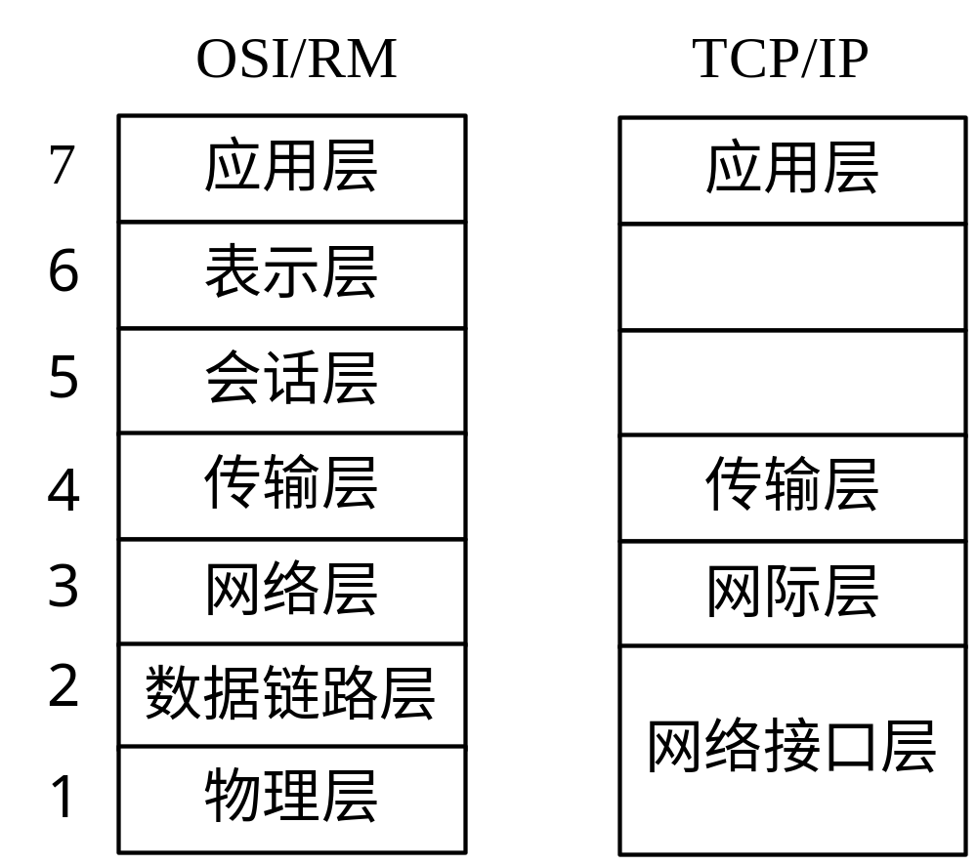
OSI与TCP/IP模型对比
Notes:
与OSI参考模型相对比，TCP/IP参考模型完全遵循了“按需制定”的原则。它不像OSI模型那样先设计一个完美的理论框架再去填充，而是在解决实际网络互联问题的过程中，遇到什么需求，就设计什么协议。这种“问题驱动”的开发模式，使得TCP/IP模型非常灵活和高效。二者的层次对照关系参见幻灯片，OSI参考模型表示层与会话层中的含糊功能被删除，其它可用功能被浓缩到TCP/IP模型的应用层，而TCP/IP模型的网络接口层只给出了接口定义，没有任何实际协议。

Slide 35
TCP/IP层次结构
应用层：提供各种 Internet 管理和应用服务。
  FTP、SMTP、…
传输层：提供端到端应用的数据传送服务。
  TCP 和 UDP
Internet层（网际层）：控制通信子网提供源点到目的点的 IP 包传送。
  IP、ICMP、IGMP、ARP
网络接口层：TCP/IP 协议集把物理层和数据链路层合起来称为网络接口层。
  没有具体协议
Notes:
经典的TCP/IP模型包括四个层次：
应用层（Application Layer）：直接为用户的应用进程（如浏览器、电子邮件客户端）提供服务。协议包括：HTTP（Web）、HTTPS（安全Web）、FTP（文件传输）、SMTP/POP3（电子邮件）、DNS（域名解析）等。
传输层（Transport Layer）：负责端到端（Application to Application）的通信。核心协议有两个：
TCP（Transmission Control Protocol）：提供面向连接的、可靠的、基于字节流的服务。它像打电话，需要先建立连接，确保数据顺序和正确，有重传机制。适用于Web浏览、邮件、文件传输等要求高可靠性的场景。
UDP（User Datagram Protocol）：提供无连接的、不可靠的数据报服务。它像发短信，不保证一定送到，也不保证顺序。但开销小，速度快。适用于视频通话、在线游戏、DNS查询等实时性要求高、可容忍少量丢失的场景。
网络层（Internet Layer）：这是整个架构的心脏。它负责将数据包从一个设备通过多个网络路由到目的设备。核心协议是：
IP（Internet Protocol）：定义了我们熟悉的IP地址，负责寻址和路由。它是一个“尽力而为（Best-Effort）”的协议，本身不保证可靠性，可靠性由上层（如TCP）来弥补。我们目前广泛使用的是IPv4，未来将全面过渡到IPv6。
辅助协议：ICMP（用于 ping 命令和错误报告）、ARP（将IP地址解析为MAC地址）等。
网络接口层（Network Interface Layer）：负责在物理网络上传输数据帧。它涵盖了OSI模型的数据链路层和物理层，定义了如何与各种硬件（如以太网卡、Wi-Fi适配器）交互，处理MAC地址等。

Slide 36
对TCP/IP的评价
TCP/IP是Internet的支撑协议，是目前使用最广泛的协议。
TCP/IP网络体系结构优点：
  简单、灵活、易于实现
  充分考虑不同用户的需求
Andrew S. Tanenbaum 评价TCP/IP：
  没有明显地区分出协议、接口和服务的概念
  不通用，只能描述它本身
  主机-网络层只是个接口
  不区分物理层和数据链路层
  有缺陷的协议很难被替换
Notes:
系统地学习了TCP/IP参考模型的历史、分层结构和核心协议之后，我们将深入到一个更具批判性和思辨性的话题——对TCP/IP模型的评价。
作为一名计算机专业的学生，不仅要知其然，更要知其所以然。不仅要了解它的辉煌，也要洞察它的局限。这将帮助你们在未来面对网络技术演进和设计新系统时，拥有更全面的视角。
毋庸置疑，作为Internet的支撑协议，TCP/IP是目前使用最广泛的协议。它的成功绝非偶然，源于其几个核心优势：
1. 简单性（Simplicity）与灵活性（Flexibility）
TCP/IP模型最初只定义了四个层次（应用层、传输层、网络层、网络接口层），比OSI的七层模型简洁得多。这种简洁性直接带来了易于实现和部署的优势。
2. 端到端（End-to-End）的智能原则
TCP/IP的设计哲学是将复杂性放在网络的边缘（即主机），而保持网络核心（即路由器）尽可能简单。路由器只负责尽力而为地转发IP包，而保证通信可靠性的复杂任务（如重传、排序、流量控制）则由终端的传输层（TCP）来完成。这种设计极大地增强了网络的健壮性和可扩展性。
3. 开放性（Openness）
TCP/IP协议族的所有标准都以RFC文档的形式公开发布。这种开放性鼓励了全球范围内的学术界和工业界对其进行研究、实现和改进，形成了强大的生态系统，最终通过市场竞争战胜了OSI等官方标准。
然而，世界上没有完美的设计。TCP/IP模型在实践上的巨大成功，并不能掩盖其在理论模型上的一些固有缺陷。计算机网络的经典教材作者——Andrew S. Tanenbaum教授对其提出了非常深刻和犀利的批评。
1. “没有明显地区分出协议、接口和服务的概念”
这是一个理论模型上的重大模糊点。
在OSI模型中，协议、接口和服务被严格区分。而在TCP/IP模型中，服务和接口的区分非常不明确。这使得从软件工程的角度来看，TCP/IP模型的层次之间耦合度较高，不如OSI模型那样清晰和模块化。
2. “不通用，只能描述它本身”
OSI模型是一个通用的、理论化的框架，它可以用来描述和分析任何网络体系结构，甚至是那些不基于IP的网络（比如早期的X.25网）。而TCP/IP模型本质上是对现有TCP/IP协议栈的事后描述，它是一个具体实现的模型，而非一个先验的设计蓝图。因此，它很难被拿来描述其他非IP的网络协议，通用性很差。
3. “主机-网络层只是个接口”
这是TCP/IP四层模型中最受诟病的一点。所谓的“网络接口层”或“链路层”，并不是一个真正的“层”，它本身没有定义任何具体的协议，而仅仅是一个介于网络层和真实物理网络之间的接口，尽管可以将以太网、PPP等底层协议全部塞进这一层，但却没有对其进行任何规范和抽象。
4. “不区分物理层和数据链路层”
这延续了上一条的批评。物理层、数据链路层提供两个截然不同的功能，TCP/IP模型将它们混为一谈，忽略了这个重要的功能边界。
5. “有缺陷的协议很难被替换”
这是所有成功技术最终都会面临的“创新者的窘境”。TCP/IP协议栈已经形成了一个极其庞大和稳固的生态系统。全球数十亿设备、无数应用程序都深度依赖于当前的IPv4、TCP等协议。
当我们想替换一个有缺陷的协议时（例如，从IPv4迁移到IPv6），代价是难以置信的巨大。它需要硬件制造商、操作系统开发商、软件开发者、网络运营商和最终用户同步更新，这几乎是一项不可能完美协调的全球性工程。例如：即使我们知道IPv4有地址枯竭等根本性缺陷，其迁移过程也持续了二十多年且仍未完全结束。

Slide 37
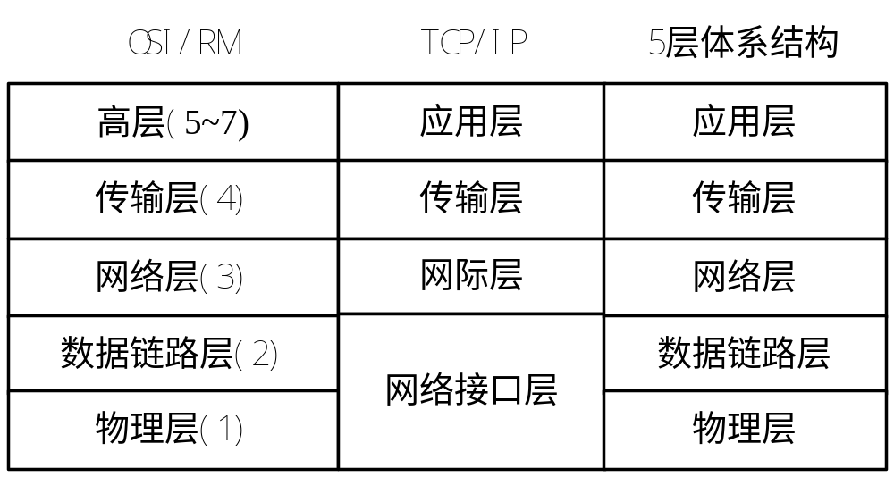
2.6 抽象5层模型

Slide 38
参考模型对比
特性维度 | OSI/RM (七层) | TCP/IP (四层) | 五层模型
设计哲学 | 理论先行，理想化、国际化标准 | 实践驱动，从网络中来到网络中去 | 教学折中，兼顾理论与现实
层间关系 | 严格分层，接口清晰 | 层次松散，“肩并肩”设计 | 层次清晰，易于理解
现状 | 法律上的国际标准，常用于理论分析 | 事实上的工业标准，互联网的基石 | 事实上的教学标准，分析问题的基础框架
核心价值 | 提供了分析网络通信的概念性框架 | 定义了互联网通信的具体协议实现 | 搭建了理论联系实际的最佳学习路径

